Slide 1
Název školy: Střední zdravotnická škola a vyšší odborná škola zdravotnická Karlovy Vary
Číslo projektu: CZ.1.07/1.5.00/34.0953
Vzdělávací materiál: II. třída – sedlová náhrada
Šablona III/2 Inovace a zkvalitnění výuky prostřednictvím ICT
Název materiálu: VY_32_INOVACE_ZSP.4.05
Datum tvorby: 3. 11. 2013
Vyučovací předmět, ročník, obor: ZSP, 4. ročník, Asistent zubního technika
Autor: Mgr. Martina Nová
Anotace: Vzdělávací materiál využívá ICT při výuce a tím inovuje výuku praktického vyučování, zároveň motivuje a aktivuje žáky. Seznamuje se sedlovou náhradou a s pomocnými úkony spojenými se zhotovením náhrady.

Slide 2
II. třída
Sedlová náhrada

Slide 3
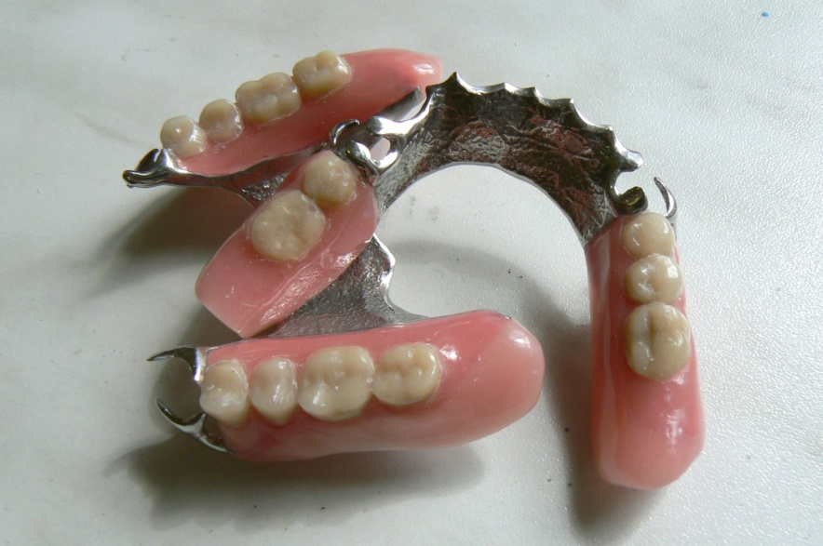
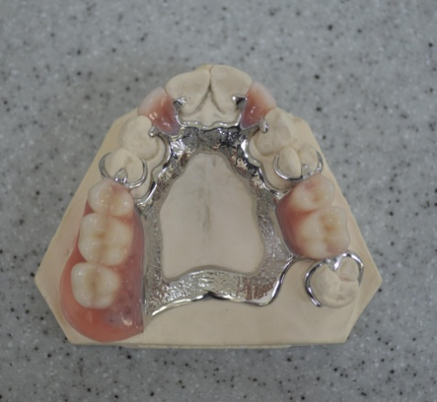
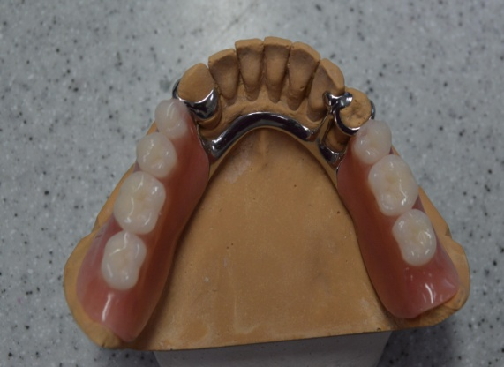
Sedlová náhrada
Zuby mají dobrý biologický faktor.
Přenos ŽT dentomukózní.
Tlak se přenáší přes zuby na sliznici, periost a alveolární kost.
Obr. 2
Obr. 1
Obr. 3

Slide 4
Indikace
Nahrazují rozsáhlé mezery nebo zkrácený
zubní oblouk jednostranně nebo oboustranně,
- zhotovují se tam, kde nelze zhotovit fixní můstek,
nevýhodou je delší doba návyku na náhradu
a při opakovaném sundávání a nandávání se otírají plošky zbývajících zubů.

Slide 5
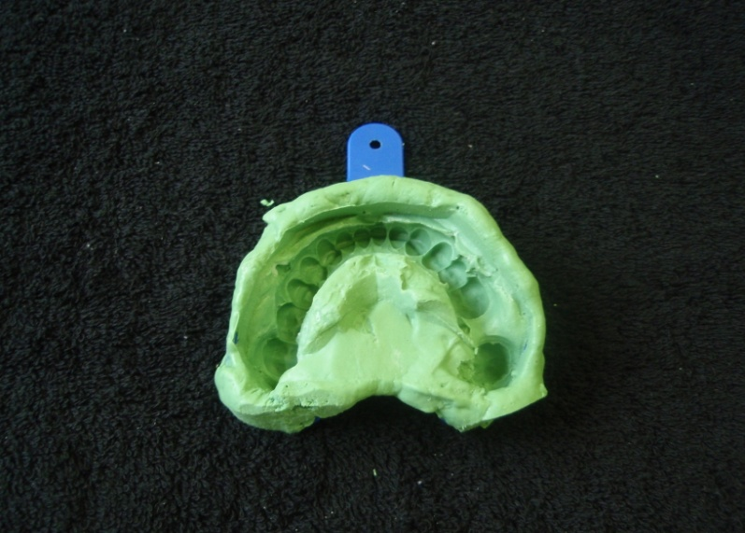
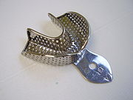
Zubní ordinace
Vyšetření pacienta:
- preparace kavit na okluzních ploškách zubů pro opěrné trny,
- otisky alginátovou otiskovací hmotou,
- výběr barvy zubů.
Obr. 4
Obr. 5

Slide 6
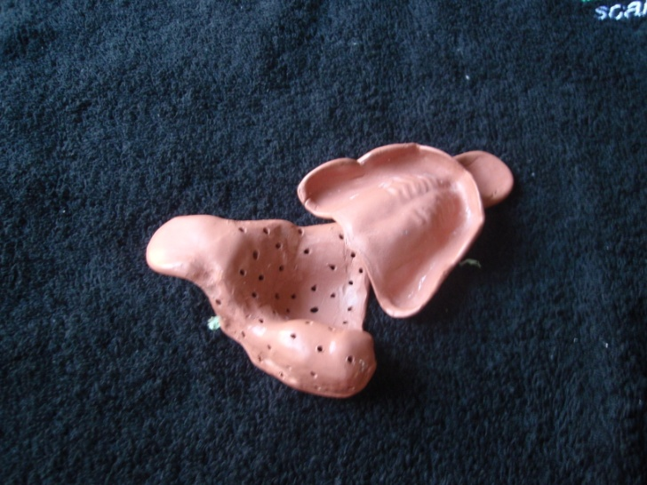
Laboratorní fáze
Individuální otiskovací lžíce
Okraj lžičky leží, při svalové konfiguraci,2 mm
od spodiny vestibula.
Musí se vyhýbat všem
úponům a uzdičkám.
Lžička je vždy perforovaná, pro
lepší retenci otiskovací hmoty.
Obr. 6

Slide 7
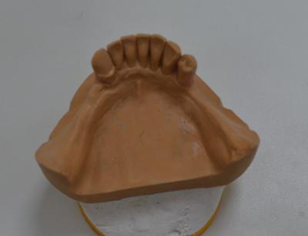
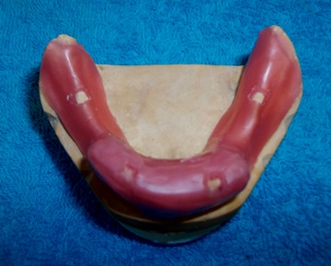
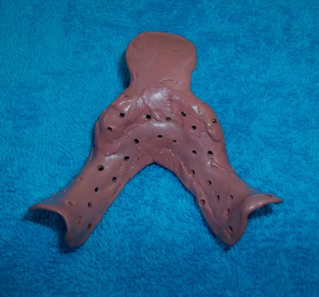
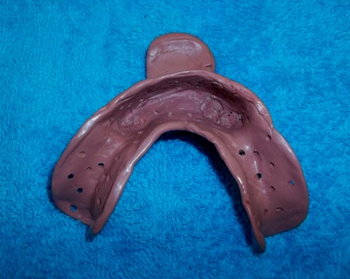
Laboratorní fáze
Zhotovení individuální otiskovací lžíce.
1. Vyblokovat všechny podsekřivé prostory.
2. Překrýt ozubené části chrupu a vytvořit z voskové destičky mezerník v celém rozsahu budoucí lžíce (prostor později vyplní rovnoměrná vrstva otiskovací hmoty).
3. Ve voskové destičce se vytvoří 4 výřezy, které slouží jako zarážky pro přesné centrování lžíce.
Obr. 7
Obr. 8
Obr. 9
Obr. 10

Slide 8
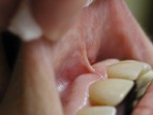
Laboratoř
Obr. 11
Rozsah horní lžičky:
retní úsek – vymezuje oblast mezi špičáky, zde je přítomno horní frenulum (uzdička).
tvářový úsek
alveolární úsek tuberu
oblast zadní hráze – na přechodu tvrdého a měkkého patra mezi A a H linií.

Slide 9
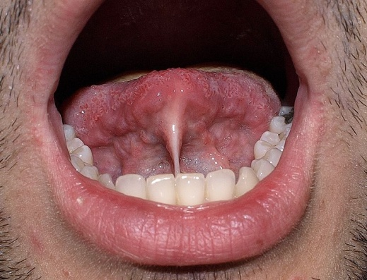
Rozsah dolní lžičky:
retní úsek s přítomností dolního frenula,
úsek tvářový,
úsek masseterový,
sestupné rameno linquálního okraje,
horizontální část linguálního okraje,
střední podjazyková oblast.
Ordinace – zhotovení otisku.
Obr. 12

Slide 10
Skusová šablona
Skusová šablona – individuální protetická pomůcka sloužící k rekonstrukci mezičelistních vztahů u bezzubých nebo málo ozubených čelistí po ztrátě opěrných zón a k následnému správnému prostorovému umístění sádrových modelů do artikulačních přístrojů při výrobě zubní náhrady. Pomocí skusové šablony se vyhledává jak vertikální vztah pohyblivé dolní čelisti k horní čelisti, tj. výška skusu, tak i horizontální vztah. Skusová šablona se skládá z bazální desky a z voskových nákusných valů.

Slide 11
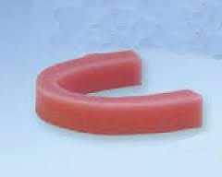
Rozsah skusové šablony
Baze - rozsah - stejný jako u budoucí náhrady.
Nákusné valy - jsou umístěny na střed alveolu,
výška valu je 1-2 mm nad zbylé zuby,
šířka valu je ve frontálním úseku 4-6 mm,
laterálním úseku 8-10 mm,
voskový val končí v oblasti prvního moláru.
Obr. 13

Slide 12
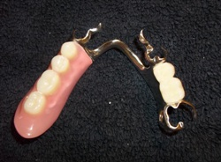

Obr.15
Obr. 14
Obr. 16

Slide 13
Zdroje
Obr. 1,2,3,4,5,6, 7,8,9,10,14,15,16: Fotografie zhotovila, není-li uvedeno jinak, Mgr. Hana Chalupná.
Obr. 11: KLAUS D. P. Wikimedia [online]. [cit. 03-11-2013]. Dostupné pod licencí
Creative Commons z www:<http://commons.wikimedia.org/wiki/File:Frenulum_linguae02.jpg?uselang=cs >
Obr. 12: Asklepion, laserová frenulektomie [online]. ©2011. [cit. 03-11-2013]. Dostupné z
www:<http://www.asklepion.cz/anews/2011-12-06-675-1/laserova-frenulektomie> autor neuveden
Obr. 13. : Nákusné valy, Interdent [online]. [cit. 03-11-2013]. Dostupné z
www:< http://obchod.interdent.cz/skusove-sablony-stredni-ruzove-100-ks-6005673> autor neuveden
Zdroj textu:
DOSTÁLOVÁ, T. Fixní a snímatelná protetika. 1. vyd. Praha: Grada, 2004. ISBN 80-247-0655-5

